Slide 1


HTX HERAGRAIN · SẢN PHẨM ĐẦU TIÊN
DÒNG SẢN PHẨM CA CAO
HERAGRAIN CACAO
Bộ máy · Quy trình · Chứng nhận · Nhân sự theo từng giai đoạn
Ca cao thô và chế biến sâu · Đắk Lắk, tháng 11/2026
Notes:
Bức tranh tổng quan cho Ban lãnh đạo HTX. Số người, mốc thời gian, cỡ máy là đề xuất của tư vấn; quy định cập nhật đến 04/11/2026, cần xác nhận lại với cơ quan cấp phép khi nộp hồ sơ.

Slide 2

NỘI DUNG
01
BỨC TRANH TỔNG QUAN
06
BỘ MÁY TỔ CHỨC
02
CHUỖI GIÁ TRỊ CA CAO
07
NHÂN SỰ THEO GIAI ĐOẠN
03
QUY TRÌNH CA CAO THÔ
08
GIẤY CHỨNG NHẬN, PHÁP LÝ
04
QUY TRÌNH CHẾ BIẾN SÂU
05
NHÀ XƯỞNG THEO GIAI ĐOẠN
09
VIỆC CẦN LÀM 90 NGÀY

Slide 3
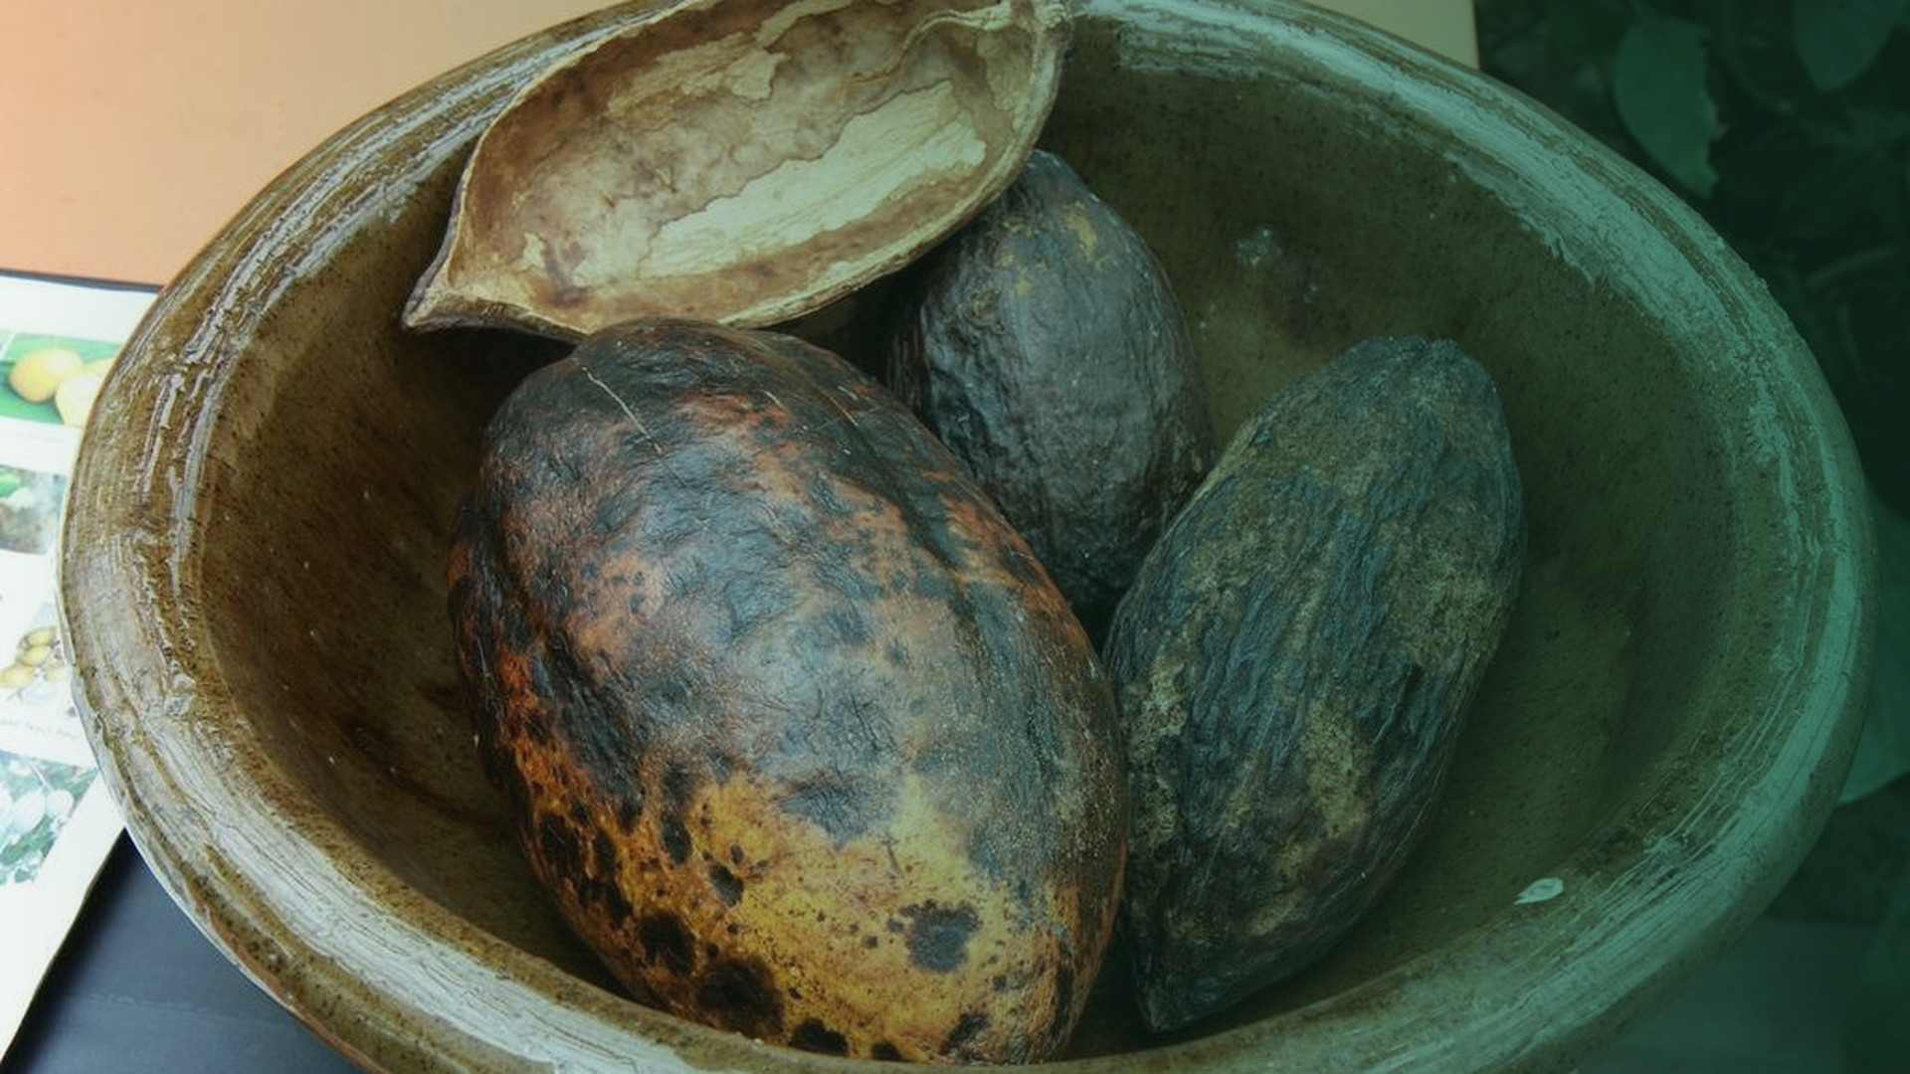
HERAGRAIN
01
BỨC TRANH
TỔNG QUAN
Ca cao là sản phẩm đầu tiên của Heragrain: đi từ hàng thô đến chế biến sâu

Slide 4

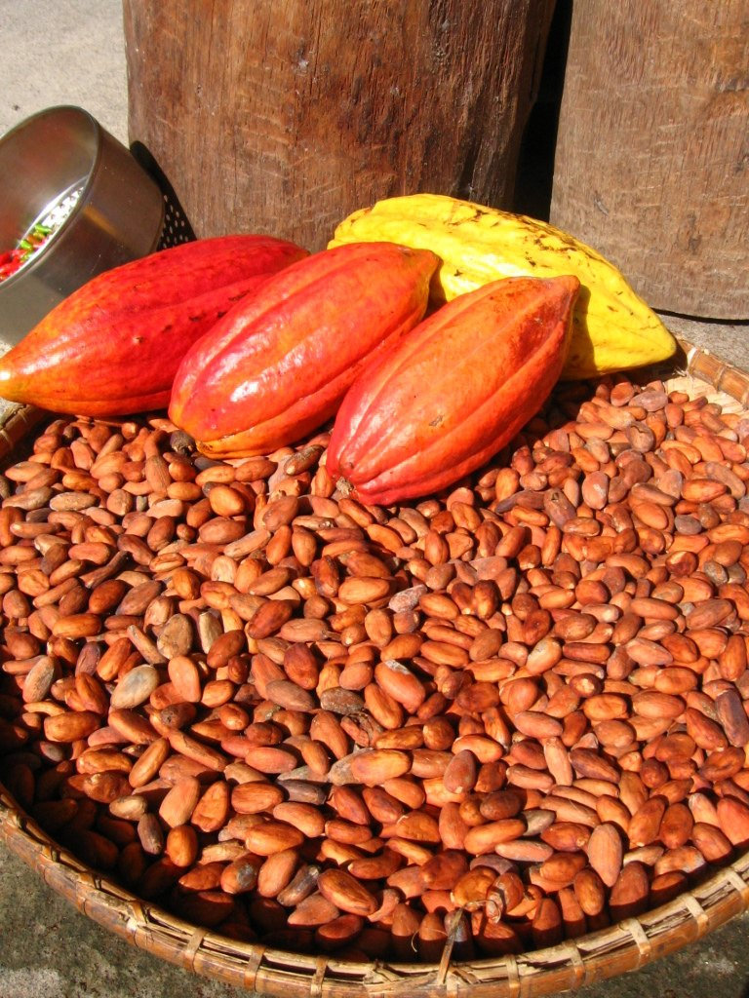




01
TỔNG QUAN
HERAGRAIN
HERAGRAIN CACAO
Mua hạt lên men từ HTX, rang, tách vỏ, chế biến sâu tại xưởng cũ
HTX Heragrain (đăng ký ngày 22/9/2025) chọn ca cao làm sản phẩm đầu tiên, gồm hai mảng:
Hàng thô: hạt rang và nibs bán cho nhà máy socola, công ty bánh kẹo, gửi mẫu chào đơn vị xuất khẩu.
Chế biến sâu: socola đen, bột và bơ ca cao, sau cùng là socola mix vị đặc sản Tây Nguyên. Xưởng cũ khoảng 200 m² được bố trí lại thành dây chuyền một chiều.
2.000 ha
1.650 tấn
200 m²
9→30
ca cao ở Đắk Lắk (có số đánh giá 1.140 ha)
hạt khô Đắk Lắk năm 2025, ước tính
xưởng cũ dành cho dây chuyền ca cao
người, dựng dần qua 4 giai đoạn
04

Slide 5




01
TỔNG QUAN
HERAGRAIN
BỐN TRỤ CỘT
Dựng song song, mỗi giai đoạn thêm một lớp
Bộ máy
01
Quy trình
02
HTX: Đại hội thành viên, HĐQT, Ban kiểm soát; Giám đốc điều hành và 8 bộ phận.
11 bước một chiều; 2 điểm kiểm soát tới hạn: rang và dò kim loại.
Chứng nhận
03
Nhân sự
04
Từ GCN ATTP, tự công bố đến HACCP/ISO 22000, FSSC 22000, EUDR.
9–10 người (hàng thô) lên 24–30 người (mix vị, xuất khẩu).
05

Slide 6
01
TỔNG QUAN
HERAGRAIN
BỐN GIAI ĐOẠN
Mỗi giai đoạn mở thêm một dòng sản phẩm
GĐ2 · Socola
GĐ4 · Mix vị, XK
Nghiền mịn với đường; tôi, đổ khuôn; socola đen 70–100 %.
Socola đặc sản Tây Nguyên; FSSC 22000, EUDR, GACC.
Q1–Q2/2027
Q1–Q2/2028
Q3–Q4/2027
Từ Q3/2028
GĐ1 · Hàng thô
GĐ3 · Bột, bơ
Thu mua hạt lên men; rang, tách vỏ; bán hạt rang, nibs.
Ép bơ ca cao, nghiền bột; chứng nhận HACCP/ISO 22000.
06

Slide 7
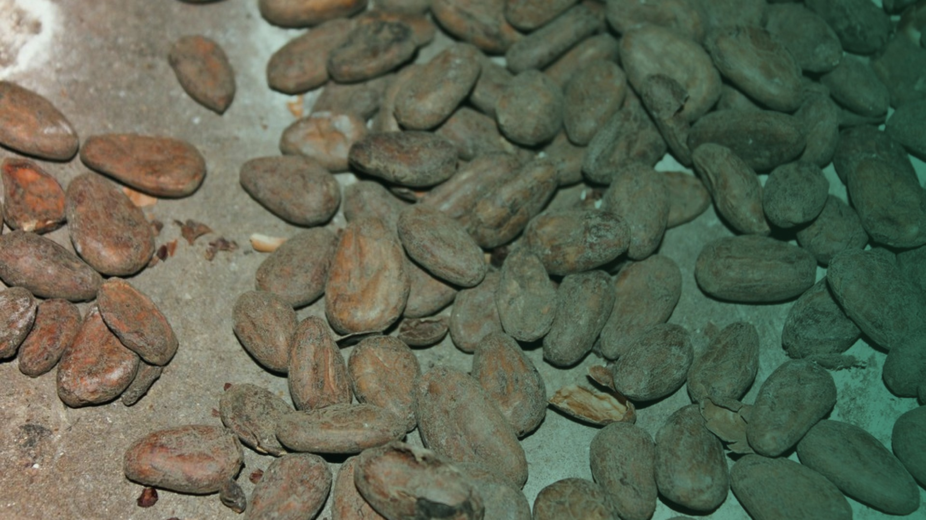
HERAGRAIN
02
CHUỖI GIÁ TRỊ
& QUY TRÌNH
Ai làm gì, từ quả ca cao đến thanh socola

Slide 8




02
QUY TRÌNH
HERAGRAIN
CHUỖI GIÁ TRỊ CA CAO
Heragrain tập trung từ hạt khô trở đi
Nông hộ, HTX trồng ca cao
Hái quả chín, tách hạt; ghi nhật ký vườn, tọa độ vườn.
HTX lên men, phơi
Ủ thùng gỗ, đảo theo ngày; phơi giàn đến độ ẩm ≤ 7,5 %.
Heragrain · hàng thô
Kiểm nhận, làm sạch, rang, tách vỏ thành nibs.
Heragrain · chế biến sâu
Nghiền mịn → socola; ép → bơ và bột; mix vị.
Khách hàng
Nhà máy socola, bánh kẹo, xuất khẩu; bán lẻ, quà tặng.
08

Slide 9
02
QUY TRÌNH
HERAGRAIN
QUY TRÌNH CA CAO THÔ
GĐ1 · từ hạt khô đến nibs đóng túi
Bước | Công đoạn | Thiết bị | Kiểm soát
1 | Nhận hạt khô, cân, lấy mẫu | Cân sàn, xiên lấy mẫu | Hợp đồng, mã lô theo vườn
2 | Kiểm nhận | Máy đo ẩm, dao cut test | Độ ẩm ≤ 7,5 %; cut test 300 hạt
3 | Làm sạch, phân loại | Sàng rung, bàn nhặt | Loại đá, cành, hạt dính chùm
4 | Rang | Máy rang trống 15–30 kg/mẻ | CCP 1: nhiệt độ, thời gian
5 | Nghiền vỡ, tách vỏ | Máy tách vỏ, cyclone | Lượng vỏ còn lẫn trong nibs
6 | Phân cỡ, đóng gói nibs | Sàng, cân, máy hàn túi | Túi kín, nhãn, mã lô
Độ ẩm, cut test theo TCVN 7519:2020 (ISO 2451:2017); nhiệt độ, thời gian rang chốt bằng thẩm định quá trình.
09

Slide 10
02
QUY TRÌNH
HERAGRAIN
QUY TRÌNH CHẾ BIẾN SÂU
GĐ2–GĐ4 · từ nibs đến socola, bột, bơ
Bước | Công đoạn | Thiết bị | Kiểm soát
7 | Nghiền mịn với đường (conche) | Máy nghiền đá 3 × 20 kg | Độ mịn, thời gian, nhiệt độ
8 | Ép bơ, nghiền rây bột (GĐ3) | Máy ép thủy lực, máy nghiền, rây | Nhiệt độ, áp suất; lưới rây
9 | Tôi, đổ khuôn, làm lạnh | Máy tôi, khuôn, tủ mát | Đường cong tôi; phòng 18–20 °C
10 | Gói, dò kim loại, dán nhãn | Máy dò kim loại, máy hàn | CCP 2: dò kim loại (GĐ3)
11 | Kho mát, xuất hàng | Điều hòa, kệ, pallet | 15–18 °C; FIFO/FEFO
+ | Mix vị, bọc socola (GĐ4) | Nồi bao (panning) | Quản lý chất gây dị ứng
Socola theo Codex CXS 87-1981; bột ca cao CXS 105-1981; bơ ca cao CXS 86-1981.
10

Slide 11

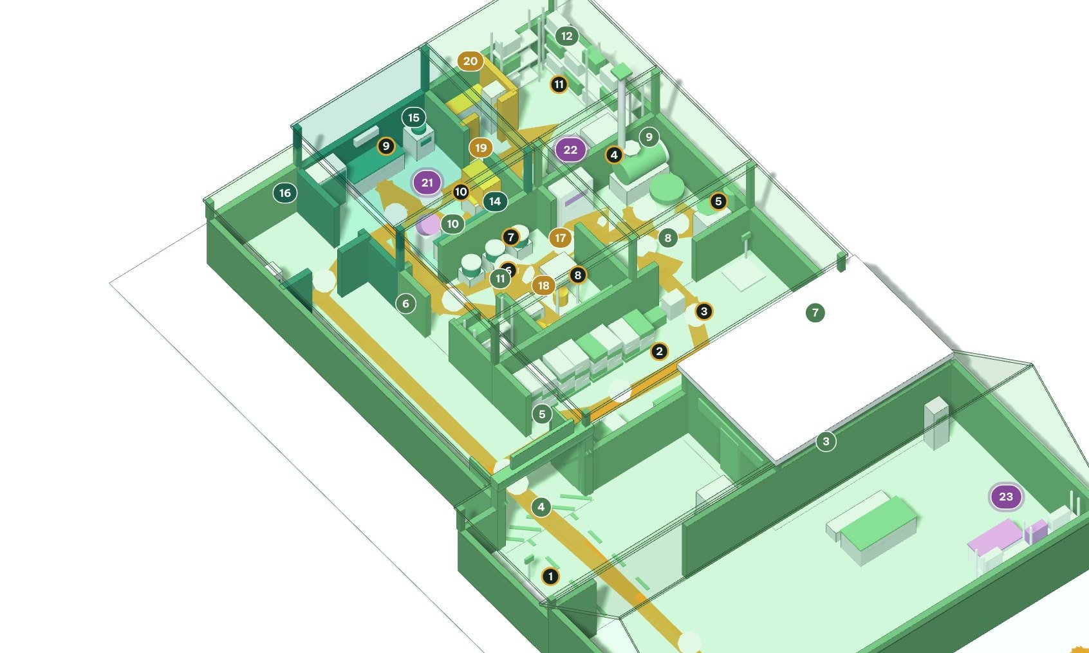



02
NHÀ XƯỞNG
HERAGRAIN
XƯỞNG CŨ CHO CA CAO
Dòng một chiều qua 5 phòng, không xây mới
Phòng 1 · kho hạt
so-do-3d · xuong-ca-cao-heragrain
Kiểm nhận, làm sạch; bao trên pallet theo mã lô.
Phòng 2 · rang, tách vỏ
Chụp hút, ống khói qua mái; bịt cửa sang kho.
Phòng 3 · nibs, nghiền, ép
Phân cỡ nibs; máy nghiền đá; máy ép (GĐ3).
Phòng 5 · khu sạch, kho mát
Socola 18–20 °C; kho thành phẩm 15–18 °C.
11

Slide 12
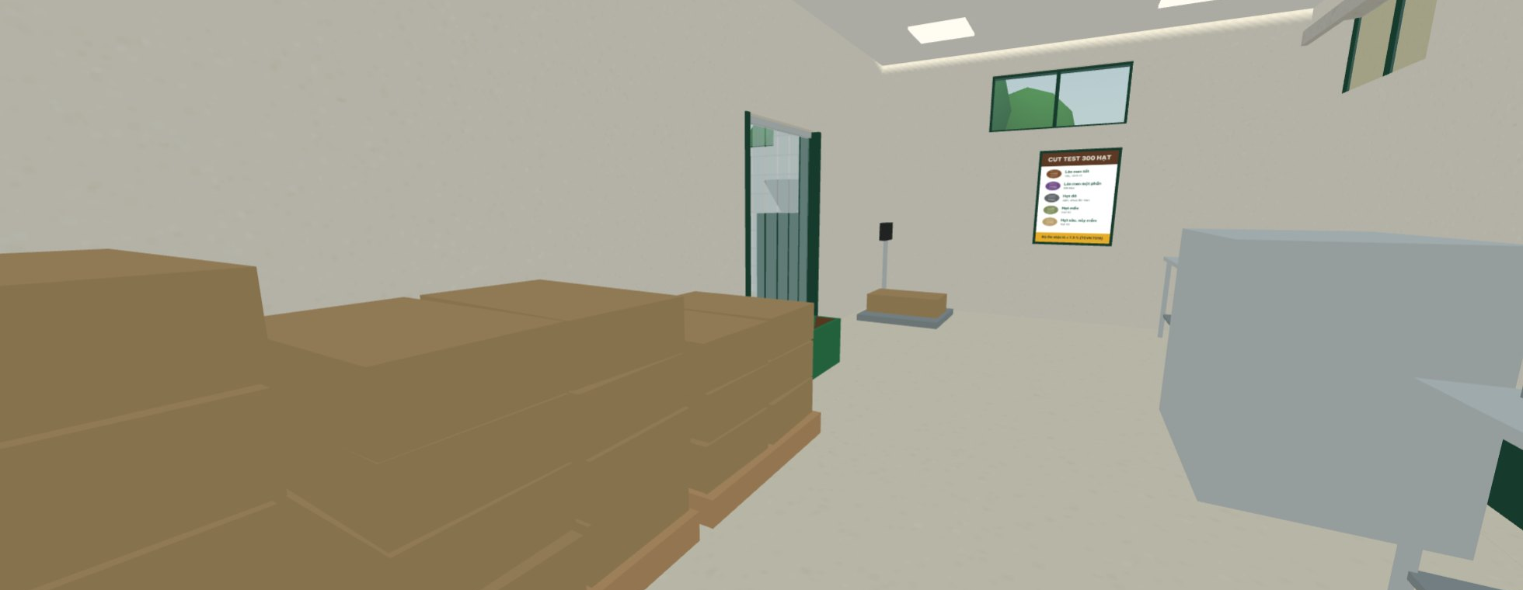
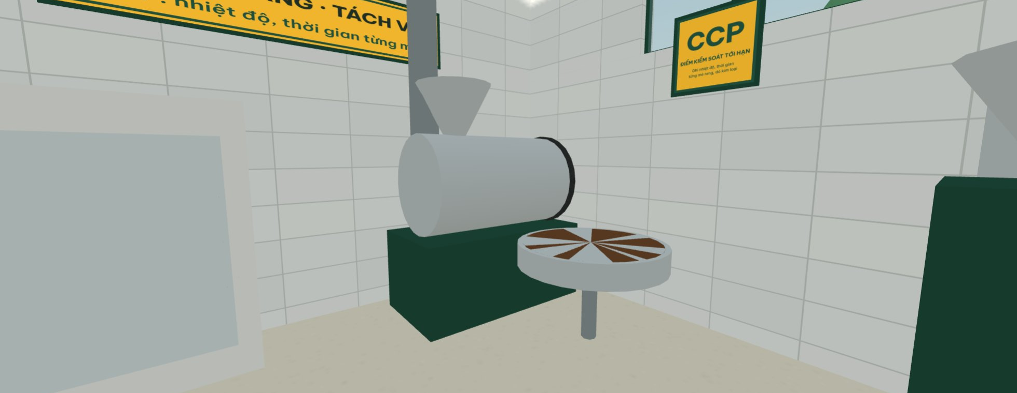
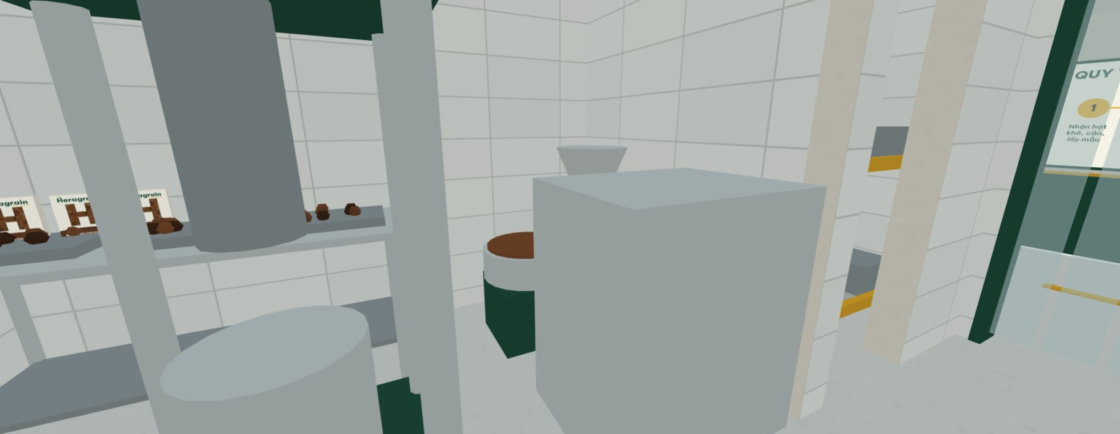
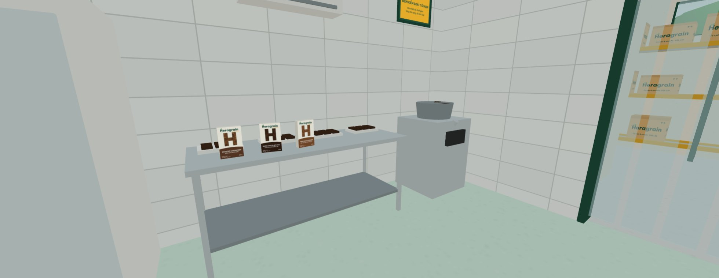
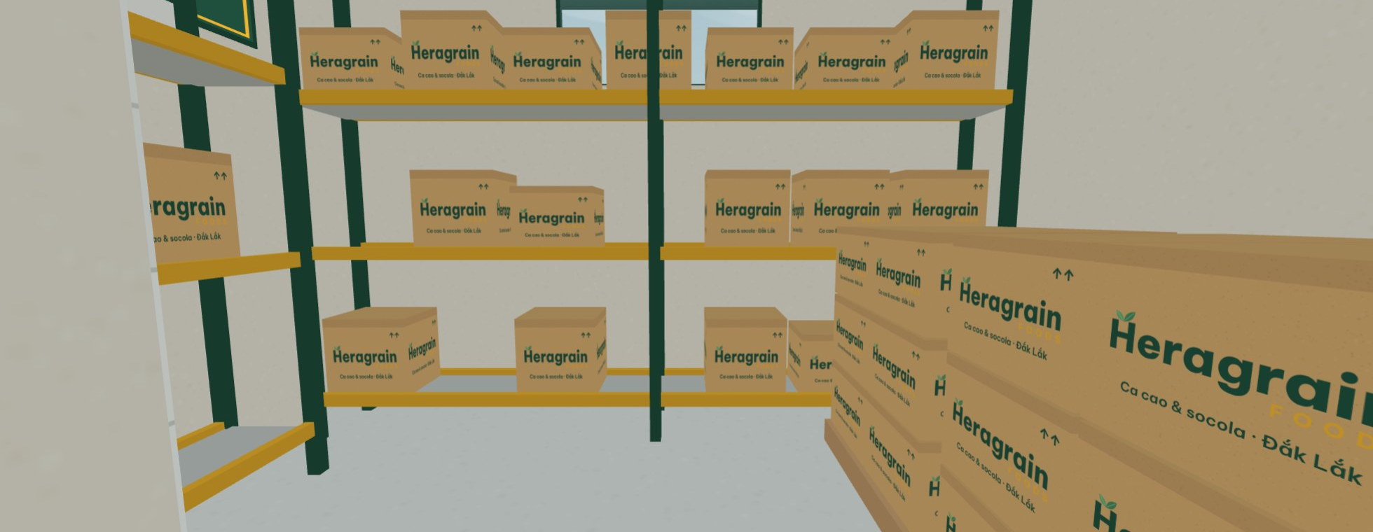
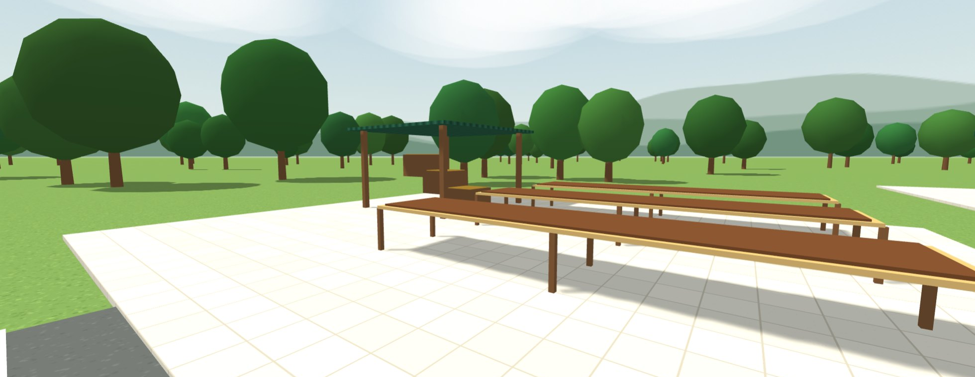
02
NHÀ XƯỞNG
HERAGRAIN
THAM QUAN 360° XƯỞNG
Mô hình dựng từ bản vẽ tay, file kèm theo bộ slide
GĐ1
GĐ1
GĐ1–3
Kho hạt, kiểm nhận
Phòng rang, tách vỏ
Nibs, nghiền, ép
Bao đay trên pallet; bàn cut test; sàng làm sạch.
Máy rang trống, sàng nguội, máy tách vỏ.
Máy nghiền đá, máy ép thủy lực, máy nghiền bột.
GĐ2
GĐ1
Đối tác
Khu sạch socola
Kho thành phẩm mát
Điểm lên men của HTX
Máy tôi, bàn đổ khuôn, tủ mát; 18–20 °C.
Kệ, pallet; góc QC, tủ lưu mẫu từ GĐ3.
Thùng gỗ ủ, giàn phơi; Heragrain kiểm từng lô.
12

Slide 13
02
NHÀ XƯỞNG
HERAGRAIN
NHÀ XƯỞNG THEO GIAI ĐOẠN
Cải tạo dần, máy thêm theo dòng sản phẩm
Giai đoạn | Cải tạo, lắp đặt | Thiết bị chính
GĐ1 · Hàng thô | Lợp mái sân sau, lối đi; ngăn phòng 6; chụp hút phòng rang | Cân, máy đo ẩm, sàng rung, máy rang, máy tách vỏ, máy hàn túi
GĐ2 · Socola | Nửa tây phòng 5 thành khu sạch có điều hòa; trạm rửa tay | Máy nghiền đá, máy tôi, khuôn, tủ mát
GĐ3 · Bột, bơ | Góc QC, tủ lưu mẫu trong kho thành phẩm | Máy ép thủy lực, máy nghiền bột, rây, máy dò kim loại
GĐ4 · Mix vị | Góc trưng bày ở nhà ở (nếu gia đình đồng ý) | Nồi bao, tủ sấy vỏ làm trà, kho mát mở rộng
Cỡ máy chốt theo công suất mục tiêu (100–200 kg hạt/ngày) và nguồn điện thực tế.
13

Slide 14
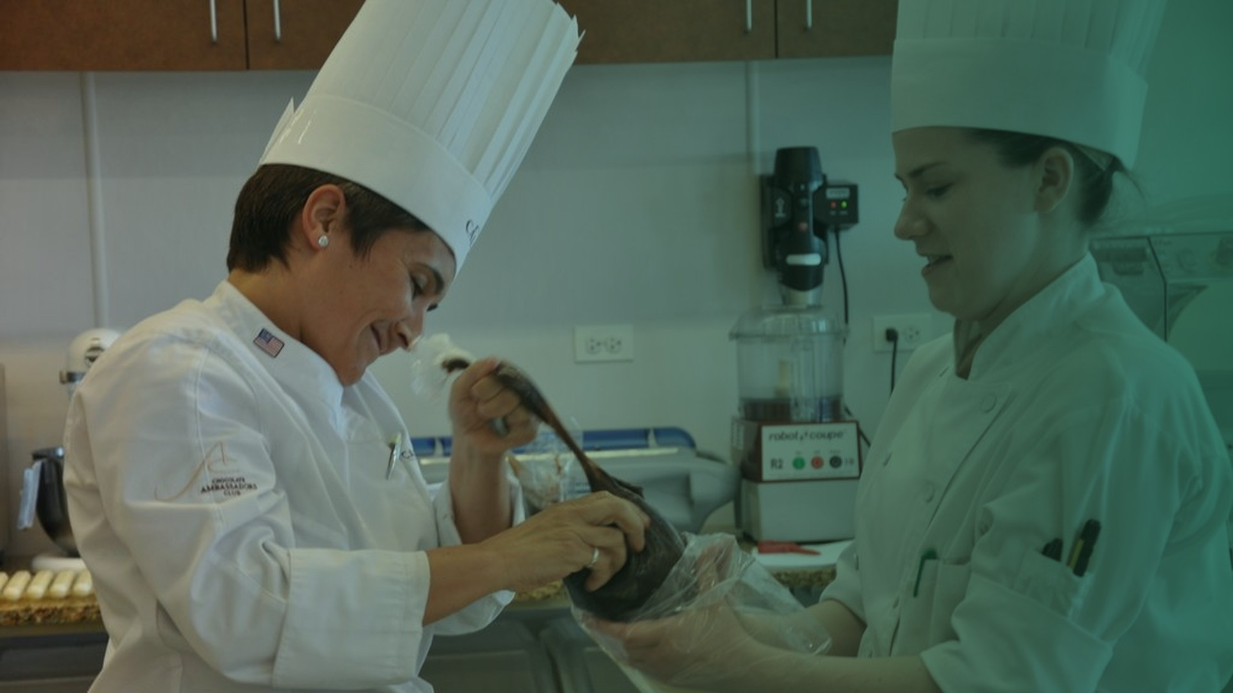
HERAGRAIN
03
BỘ MÁY
& NHÂN SỰ
Dựng dần, không tuyển một lần

Slide 15
03
BỘ MÁY
HERAGRAIN
BỘ MÁY TỔ CHỨC
Theo Luật Hợp tác xã 2023; 8 bộ phận dưới Giám đốc điều hành
Đại hội thành viên HTX
Hội đồng quản trị
Ban kiểm soát
Giám đốc điều hành
Thu mua, vùng nguyên liệu
Sản xuất
QA/QC, ATTP
R&D sản phẩm
Kho, logistics
Kinh doanh, xuất khẩu
Hành chính, kế toán
15

Slide 16
03
NHÂN SỰ
HERAGRAIN
NHÂN SỰ THEO GIAI ĐOẠN
Số người cuối mỗi giai đoạn (ước tính)
Bộ phận | GĐ1 · Hàng thô | GĐ2 · Socola | GĐ3 · Bột, bơ | GĐ4 · Mix vị, XK
Ban điều hành | 1 | 1 | 1 | 1
Thu mua, vùng nguyên liệu | 2 | 2 | 2–3 | 3
Sản xuất · sơ chế, rang | 2–3 | 3 | 3 | 3–4
Sản xuất · chế biến sâu | – | 3–4 | 5–6 | 7–9
QA/QC, ATTP | 1 | 1–2 | 2 | 2–3
R&D sản phẩm | GĐ kiêm | 1 | 1 | 1–2
Kho, logistics | 1 | 1 | 1–2 | 2
Kinh doanh, xuất khẩu | 1 | 2 | 2 | 3–4
Hành chính, kế toán | 1 | 1 | 1–2 | 2
Tổng | 9–10 | 15–17 | 18–22 | 24–30
Chưa tính lao động thời vụ; sản xuất chạy 1 ca ở GĐ1–2, 2 ca ở GĐ4 nếu đơn hàng đủ.
16

Slide 17
03
NHÂN SỰ
HERAGRAIN
QUY MÔ NHÂN SỰ
Tăng theo dòng sản phẩm, không theo diện tích
9–10 người
giai đoạn 1: hàng thô, 1 ca
24–30 người
giai đoạn 4: mix vị, xuất khẩu
8 bộ phận
đủ chuỗi từ thu mua đến xuất khẩu
Ước tính của tư vấn cho xưởng khoảng 200 m²; chốt theo công suất máy và đơn hàng.
17

Slide 18
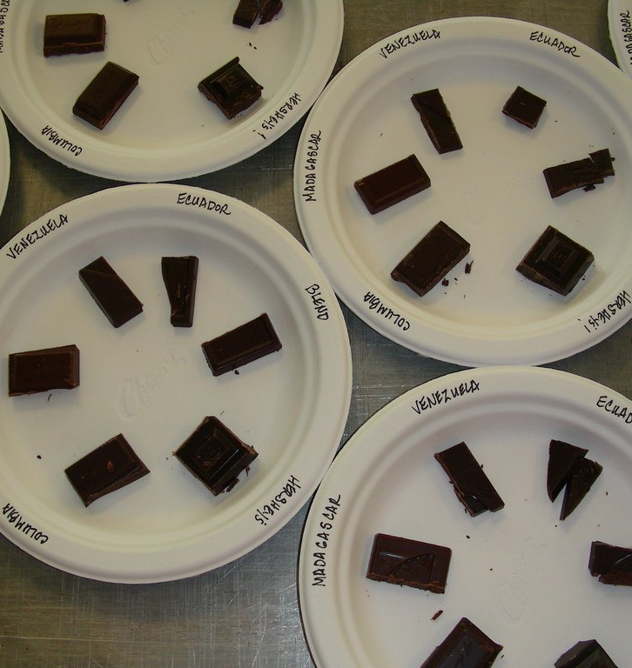




03
NHÂN SỰ
HERAGRAIN
VỊ TRÍ THEN CHỐT
Tuyển hoặc bổ nhiệm trước tiên
Giám đốc điều hành
Chịu trách nhiệm hệ thống ATTP, duyệt xuất lô (GĐ1).
Trưởng QA, đội HACCP
Cut test, hồ sơ lô, tự công bố, kiểm nghiệm (GĐ1).
Kỹ thuật rang, chocolatier
Đường cong rang, công thức socola, tôi (GĐ1–2).
Phụ trách vùng nguyên liệu
Hợp đồng HTX, tọa độ vườn, hồ sơ EUDR (GĐ1).
Quản lý xuất khẩu
Khách B2B, chứng từ, C/O, GACC (GĐ2–4).
18

Slide 19
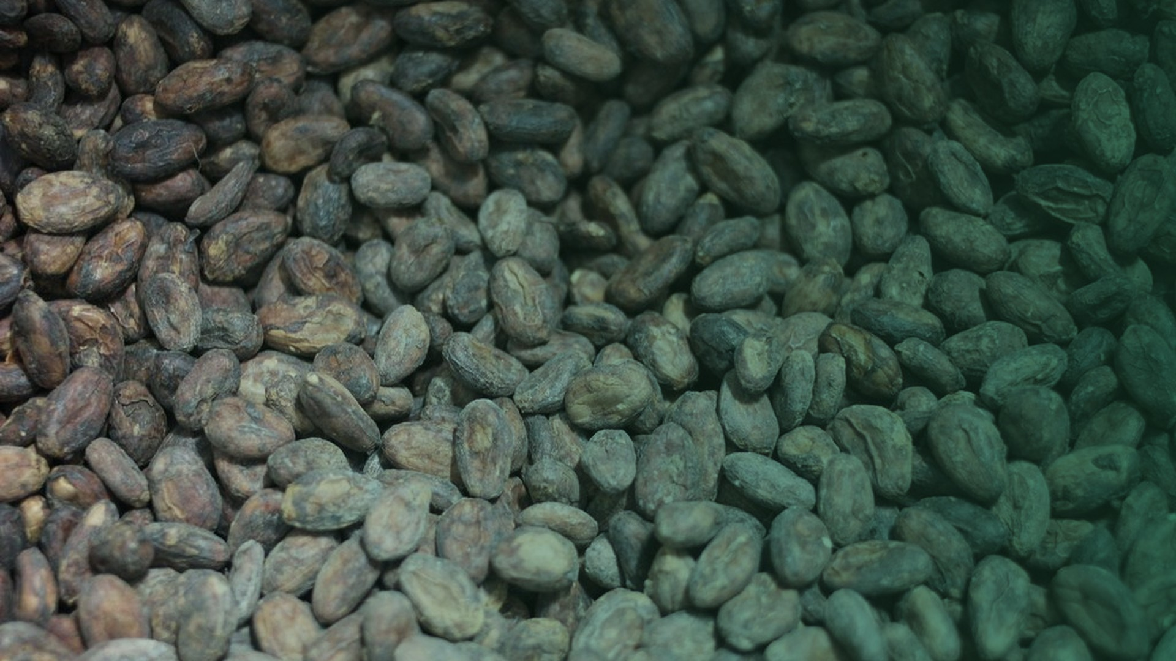
HERAGRAIN
04
GIẤY CHỨNG NHẬN
& PHÁP LÝ
Đủ giấy để bán trong nước trước, chứng nhận quốc tế theo thị trường

Slide 20
04
CHỨNG NHẬN
HERAGRAIN
PHÁP LÝ NỀN TẢNG (GĐ1)
Bắt buộc trước khi bán lô hàng đầu
Hồ sơ | Nơi nộp, cơ quan cấp | Căn cứ chính
Bổ sung ngành nghề HTX (10730, 46320…) | Cơ quan đăng ký kinh doanh cấp xã nơi HTX đặt trụ sở | Luật HTX 2023; NĐ 125/2025; QĐ 36/2025/QĐ-TTg
GCN cơ sở đủ điều kiện ATTP | Chi cục QLCL NLS&TS (Sở NN&MT Đắk Lắk); socola: Sở Công Thương — chốt đầu mối | NĐ 15/2018 (NĐ 46/2026 đang tạm ngưng)
Tự công bố sản phẩm | Cơ quan do UBND tỉnh chỉ định; kèm phiếu kiểm nghiệm ≤ 12 tháng | NĐ 15/2018 Điều 4, 5
Mã số mã vạch GS1 | GS1 Việt Nam, nộp trực tuyến | NĐ 37/2026/NĐ-CP
Nhãn hiệu Heragrain (nhóm 29, 30, 31) | Cục Sở hữu trí tuệ | Luật SHTT, sửa đổi 131/2025/QH15
Đăng ký môi trường; PCCC | UBND cấp xã; Công an (PCCC) | NĐ 08/2022 (sửa đổi 05/2025); NĐ 105/2025
Nhãn theo NĐ 37/2026/NĐ-CP (thay NĐ 43/2017, 111/2021). Chi tiết thủ tục, mẫu đơn: file Word kèm theo.
20

Slide 21
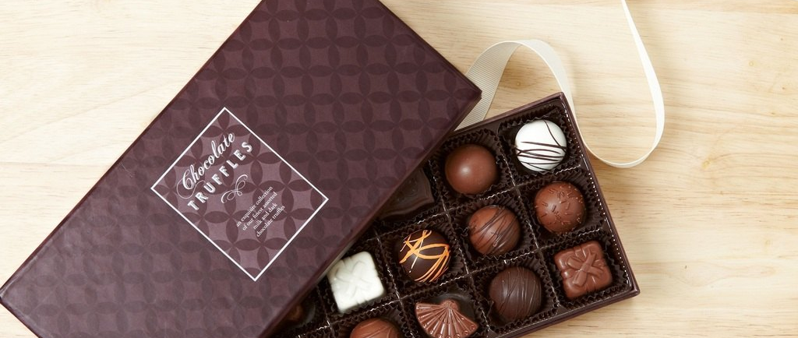

04
CHỨNG NHẬN
HERAGRAIN
THANG CHỨNG NHẬN
Chứng nhận đi theo thị trường: đủ nền tảng để bán trong nước, nâng dần khi xuất khẩu.
Nền tảng · GĐ1–2
Hệ thống · GĐ3
Quốc tế · GĐ4
GCN ATTP, tự công bố, nhãn đúng NĐ 37/2026
Khám sức khỏe, tập huấn ATTP
Kiểm nghiệm định kỳ
HACCP hoặc ISO 22000:2018
Còn hiệu lực thì được miễn GCN ATTP
OCOP (tùy chọn)
FSSC 22000 hoặc BRCGS theo người mua
EUDR cho ca cao vào EU
GACC (Trung Quốc); hữu cơ, Rainforest Alliance, Fairtrade (tùy chọn)
21

Slide 22
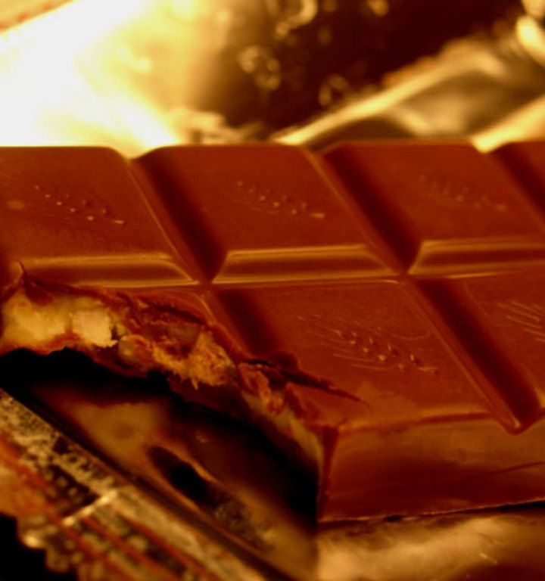




04
CHỨNG NHẬN
HERAGRAIN
CÁC CON SỐ PHẢI GIỮ
Ngưỡng kỹ thuật dùng hằng ngày
7,5 %
18–20 °C
độ ẩm tối đa khi nhận hạt (TCVN 7519:2020)
khu sạch socola; kho mát 15–18 °C
0,8 mg/kg
30/12/2026
giới hạn cadimi EU cho socola ≥ 50 % chất khô ca cao
EUDR áp dụng cho ca cao (DN nhỏ: 30/6/2027)
22

Slide 23
04
CHỨNG NHẬN
HERAGRAIN
THỊ TRƯỜNG XUẤT KHẨU
Hai cửa đầu tiên, hai mức yêu cầu
Nội dung | Liên minh châu Âu (EU) | Trung Quốc
Đăng ký nhà máy | Không; nhà nhập khẩu chịu trách nhiệm | Đăng ký GACC (Lệnh 280, từ 01/6/2026)
Riêng ca cao | EUDR: tọa độ vườn, không phá rừng sau 31/12/2020 | Hạt chưa rang: quản lý như nông sản sơ cấp (TB 219)
Chất lượng, ATTP | HACCP bắt buộc; FSSC/BRCGS theo người mua | HACCP, ATTP; nhãn tiếng Trung, in mã GACC
Giới hạn cần kiểm | Cadimi (QĐ 2023/915), MRL, độc tố vi nấm | GB 2762 (chất nhiễm bẩn), dư lượng
Chứng từ | EUR.1 (EVFTA), hóa đơn, COA | C/O mẫu E (ACFTA) hoặc RCEP, COA
Cần xác nhận nhóm sản phẩm của socola, bột ca cao trên hệ thống GACC với nhà nhập khẩu.
23

Slide 24
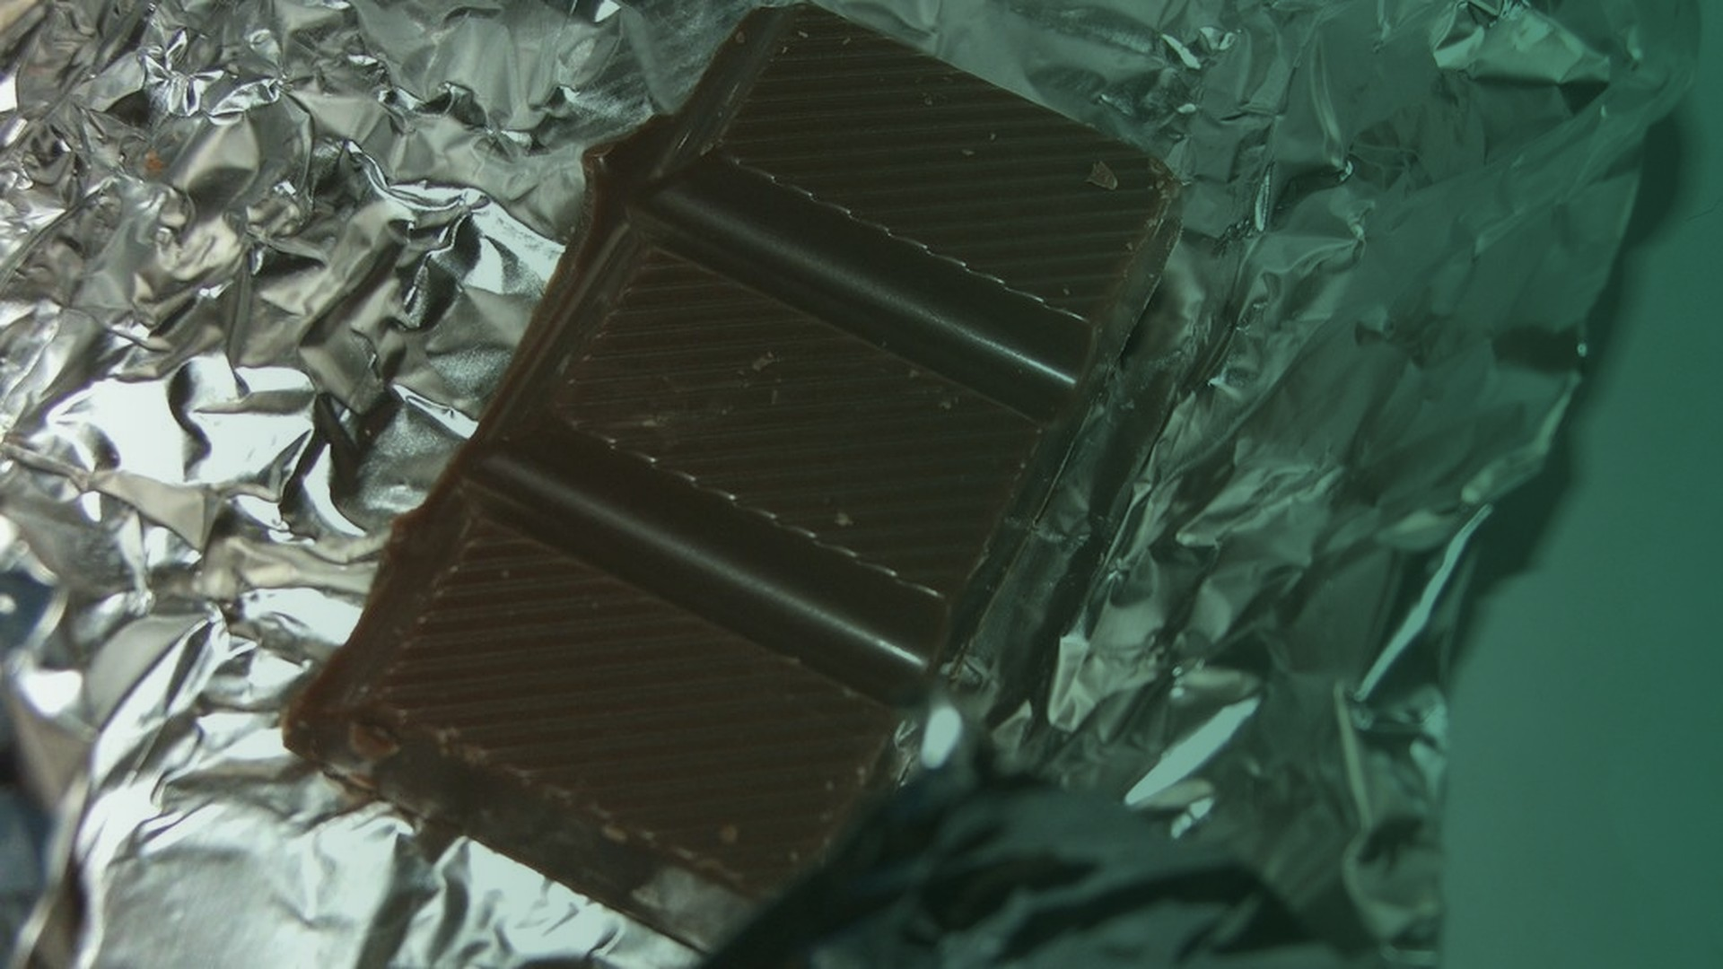
HERAGRAIN
05
VIỆC CẦN LÀM
90 NGÀY
Từ 12/2026 đến 3/2027, chuẩn bị lô hàng thô đầu tiên

Slide 25
05
LỘ TRÌNH
HERAGRAIN
VIỆC CẦN LÀM 90 NGÀY
Ban lãnh đạo duyệt, giao người phụ trách
Việc | Phụ trách | Hạn
Ký hợp đồng thu mua với 2–3 HTX ca cao; lập danh sách vườn kèm tọa độ | Thu mua | 01/2027
Bổ sung ngành nghề HTX; nộp hồ sơ GCN cơ sở đủ điều kiện ATTP | Hành chính | 01/2027
Đăng ký mã số mã vạch; nộp đơn nhãn hiệu Heragrain | Hành chính | 01/2027
Chọn, đặt máy rang, máy tách vỏ; cải tạo phòng 1, 2, sân sau | Sản xuất | 02/2027
Rang lô thử, kiểm nghiệm, tự công bố nibs | QA | 03/2027
Gửi mẫu cho 5 khách B2B (nhà máy socola, bánh kẹo, xuất khẩu) | Kinh doanh | 03/2027
Bổ nhiệm Giám đốc điều hành và Trưởng QA ngay từ đầu.
25

Slide 26


HERAGRAIN
XIN CẢM ƠN
Heragrain Cacao · Thấy tận mắt, ăn yên tâm
HTX Heragrain, Đắk Lắk [cập nhật địa chỉ]
[cập nhật số điện thoại]
[cập nhật email]
[cập nhật website]

Slide 27
NGUỒN HÌNH ẢNH
Slide ẩn — không hiển thị khi trình chiếu. Ảnh: bộ dữ liệu Open Images (Google), giấy phép CC BY 2.0. Hình sơ đồ 3D và tham quan 360°: chụp từ mô hình xưởng ca cao Heragrain (thư mục 3-so-do-3d, 4-tham-quan-360), dựng từ bản vẽ tay, chưa phải ảnh thật. Biểu tượng vòng tròn vẽ bằng mã. Icon: Lucide (ISC). Font: Lexend Exa, Be Vietnam Pro (SIL OFL).
• cocoa seeds — lolay (Flickr, CC BY 2.0)
• Cacao — John Loo (Flickr, CC BY 2.0)
• Chocolate: cacao beans — Andrei D (Flickr, CC BY 2.0)
• Cacao Beans — Daniel Brock (Flickr, CC BY 2.0)
• Chocolate grinder at the Barcelona chocolate m — Oh-Barcelona.com (Flickr, CC BY 2.0)
• Callebaut Chocolate Academy — Kimberly Vardeman (Flickr, CC BY 2.0)
• assorted chocolate truffles in box with white — Shari&#x27;s Berries (Flickr, CC BY 2.0)
• chocolate — sunshinecity (Flickr, CC BY 2.0)
• Chocolate Samples — Tracy Hunter (Flickr, CC BY 2.0)
• Kinder country... — el7bara (Flickr, CC BY 2.0)

